Slide 1
স্বাগতম

Slide 2
পাঠ পরিচিতি
শ্রেণীঃ ৬ষ্ঠ
বিষয়ঃ তথ্য ও যোগাযোগ প্রযুক্তি
পঞ্চম অধ্যায়
ইন্টারনেট পরিচিতি

Slide 3
শিক্ষক পরিচিতি
মোঃ জিয়াউল হক রিফাত
সহঃ শিক্ষক (তথ্য ও যোগাযোগ প্রযুক্তি)
দক্ষিণ সাধারচর উচ্চ বিদ্যালয়
শিবপুর,নরসিংদী।
ই-মেইলঃ md.ziaulhoque99@gmail.com

Slide 4
এই অধ্যায় পাঠ করলে আমরা:-
ইন্টারনেট সম্পর্কে বর্ণনা করতে পারব;
ওয়েবসাইট সম্পর্কে বর্ণনা করতে পারব;
ব্রাউজার ব্যবহার করে ওয়েবসাইটে প্রবেশ করতে পারব;
সার্চ ইঞ্জিন সম্পর্কে বর্ণনা করতে পারব;
সার্চ ইঞ্জিন ব্যবহার করে ইন্টারনেট থেকে তথ্য খুঁজে বের করতে পারব |

Slide 5
ইন্টারনেট
ইন্টারনেট এর পূর্ণরূপ “ইন্টার কানেক্টেড নেটওয়ার্ক”,
ইন্টারনেট হলো অনেকগুলো নেটওয়ার্কের সমন্বয়ে গঠিত পৃথিবীব্যাপী বিস্তৃত নেটওয়ার্ক একে তথ্য ভান্ডার বলা হয়। আমরা আমাদের নিত্যপ্রয়োজনীয় নানা ধরনের তথ্য ইন্টারনেট থেকে সংগ্রহ করতে পারি, যেমন আমাদের কোন প্রয়োজনীয় পাঠ্যবই ইন্টারনেট থেকে ডাউনলোড করতে পারি তাছাড়া যে কোন বিষয় সম্পর্কে জানার জন্য আমরা ইন্টারনেটের সহায়তা নিতে পারি।

Slide 6
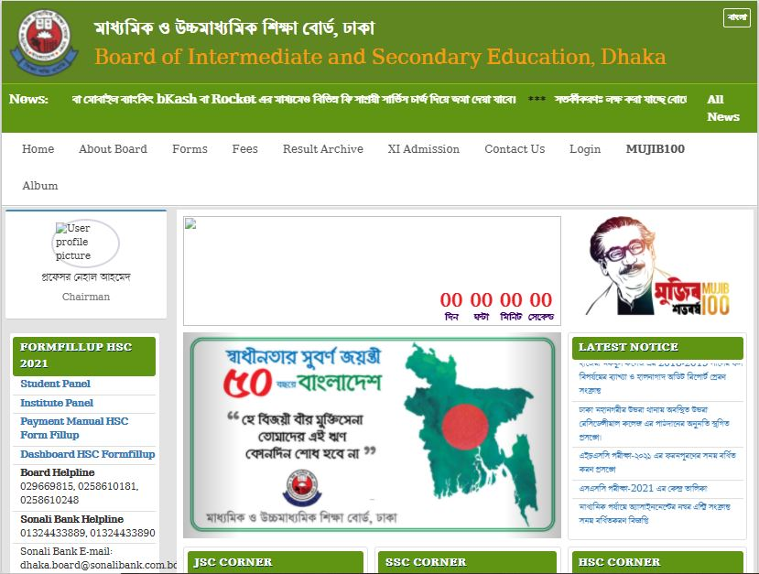
ওয়েবসাইট
কোন ব্যক্তি বা প্রতিষ্ঠান ইন্টারনেটে তাদের তথ্যসমূহ উপস্থাপনের জন্য যে সাইট ব্যবহার করে তাকেই ওয়েবসাইট বলে, ওয়েবসাইটে ওই ব্যক্তি বা প্রতিষ্ঠান সম্পর্কিত প্রয়োজনীয় তথ্য সমূহ সুসজ্জিত অবস্থায় থাকে। এখানে মাধ্যমিক ও উচ্চ মাধ্যমিক শিক্ষা বোর্ড ঢাকার ওয়েবসাইটের একটি চিত্র দেওয়া হলো।

Slide 7
ইন্টারনেট ব্রাউজার
ব্রাউজার হচ্ছে একটি এপ্লিকেশন সফটওয়্যার যার মাধ্যমে সার্চ ইঞ্জিন ব্যবহার করে আমরা ইন্টারনেটে প্রবেশ করতে পারি, কয়েকটি জনপ্রিয় ইন্টারনেট ব্রাউজার হচ্ছে মজিলা ফায়ারফক্স, গুগল ক্রোম, ইন্টারনেট এক্সপ্লোরার ইত্যাদি।
মজিলা ফায়ারফক্স
গুগল ক্রোম
ইন্টারনেট এক্সপ্লোরার
উপরের ছবিগুলোতে আমরা কতগুলো ইন্টারনেট ব্রাউজারের আইকন দেখতে পাচ্ছি

Slide 8
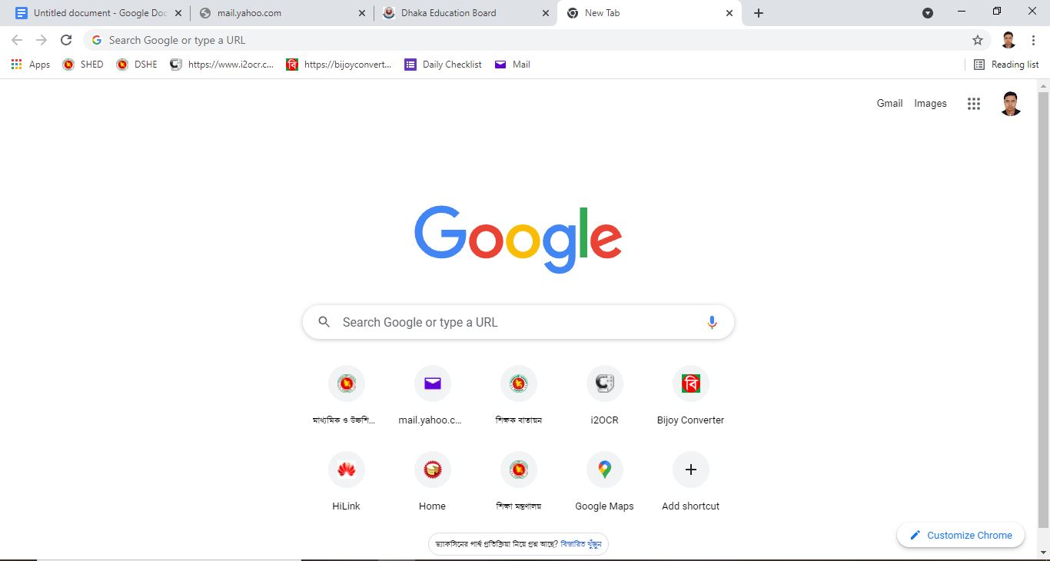
সার্চ ইঞ্জিন
গুগোল হচ্ছে একটি সার্চ ইঞ্জিন
সার্চ ইঞ্জিন আমাদেরকে ইন্টারনেটে বিভিন্ন তথ্য খুঁজে পেতে সহায়তা করে আমরা যখন কোন বিষয়ে ইন্টারনেটে সার্চ করি তখন সার্চ ইঞ্জিন আমাদের সামনে ঐ বিষয় সম্পর্কে ইন্টারনেটে যত ধরনের তথ্য আছে তা উপস্থাপন করে।
এই সার্চ বক্সে আমরা যখন কোন কিছু লিখে সার্চ করি তখন ইন্টারনেট থেকে প্রাপ্ত সকল তথ্য আমাদের সামনে উপস্থাপন করে

Slide 9
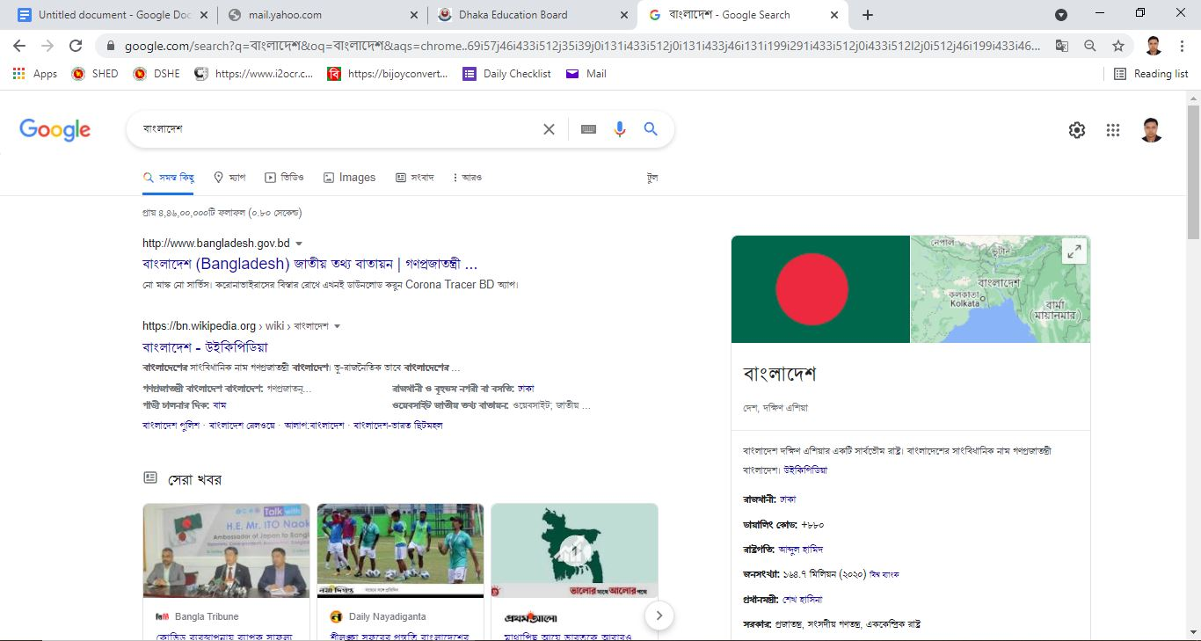
সার্চ ইঞ্জিনে একটি সার্চ রেজাল্টের চিত্র নিচে দেওয়া হলো
সার্চ ইঞ্জিনের সার্চ বক্সে বাংলাদেশ লেখার পর বাংলাদেশ সম্পর্কিত বিভিন্ন তথ্য সে আমাদের সামনে উপস্থাপন করছে বাংলাদেশ সম্পর্কে ইন্টারনেটে যত ধরনের তথ্য আছে সবই একের পর এক এখানে উপস্থাপিত হচ্ছে।

Slide 10
বাড়ির কাজ
আমরা ইন্টারনেট থেকে কি ধরনের সেবা পাই ?
ইন্টারনেটে প্রাপ্ত পাঁচটি সেবা সম্পর্কে নিজের মতামত লিখ।

Slide 11
ধন্যবাদ

